Slide 1
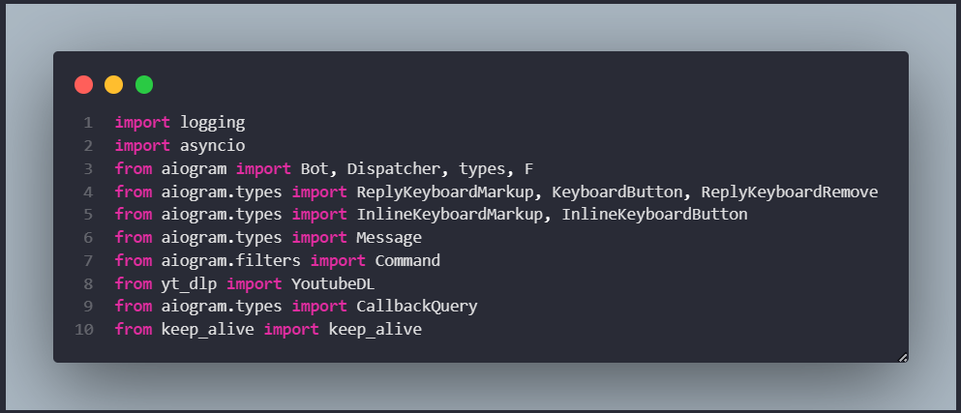
Aiogram Кітапханалары

Slide 2
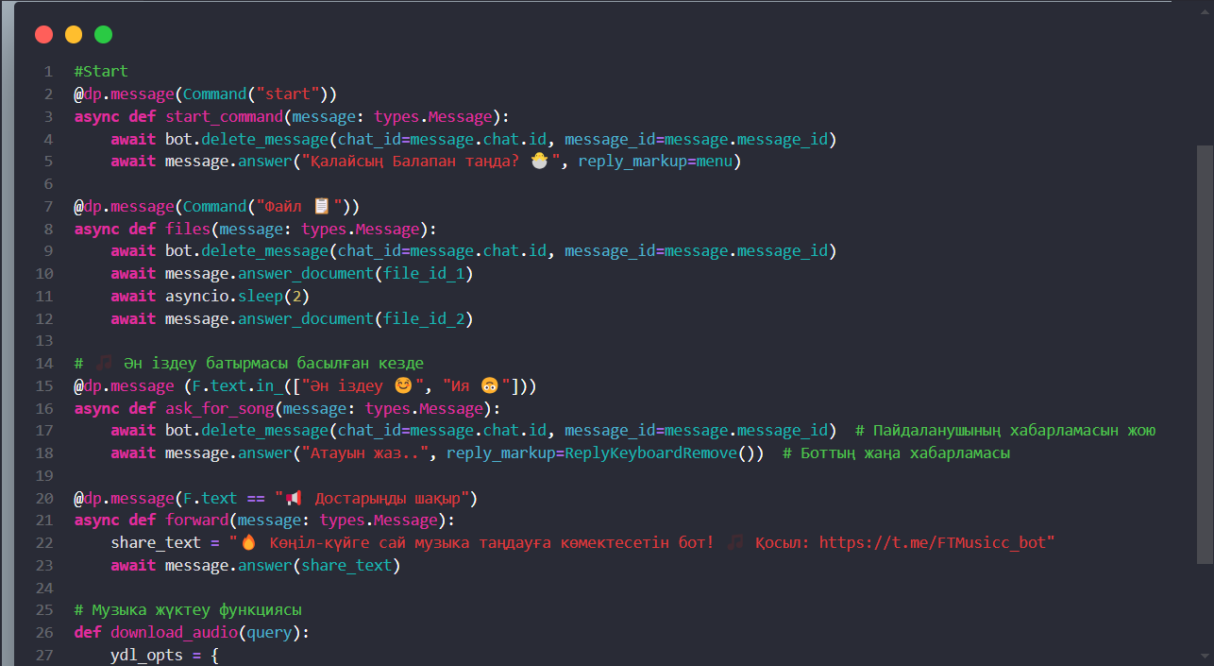
Батырмалар

Slide 3
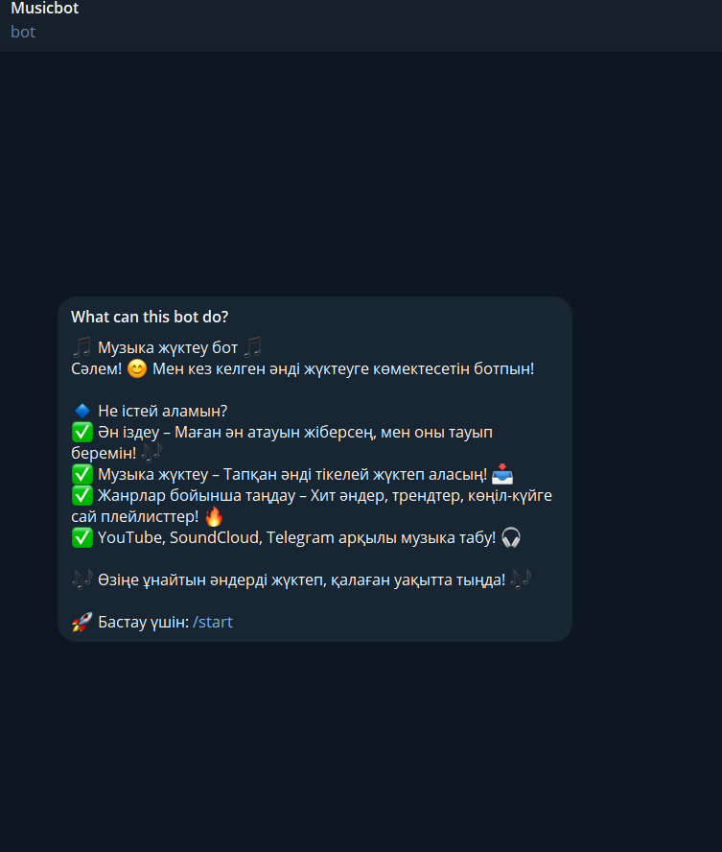
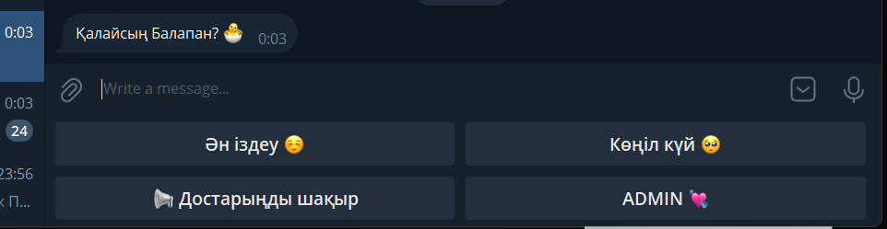
Ең алғашқы беті бастамай жатып
Батырмалар KeyBoardButtonMarkup Кітапханасы арқылы

Slide 4
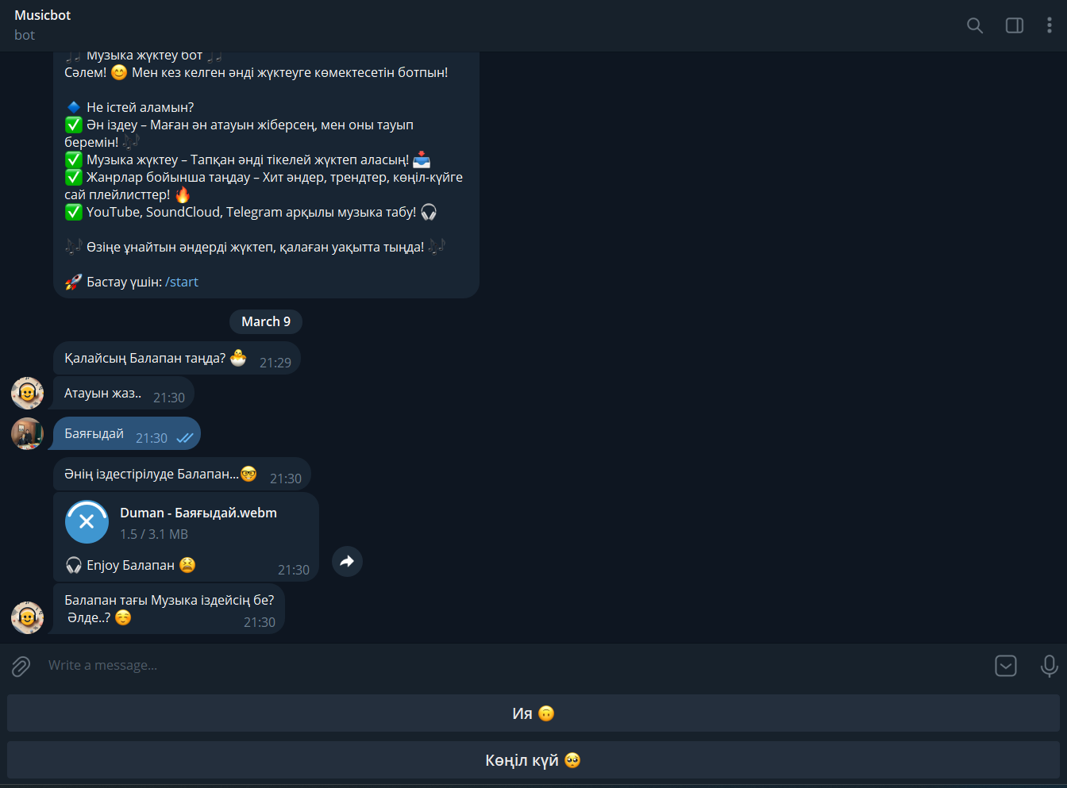
Қалай Пайдалну керектігі

Slide 5
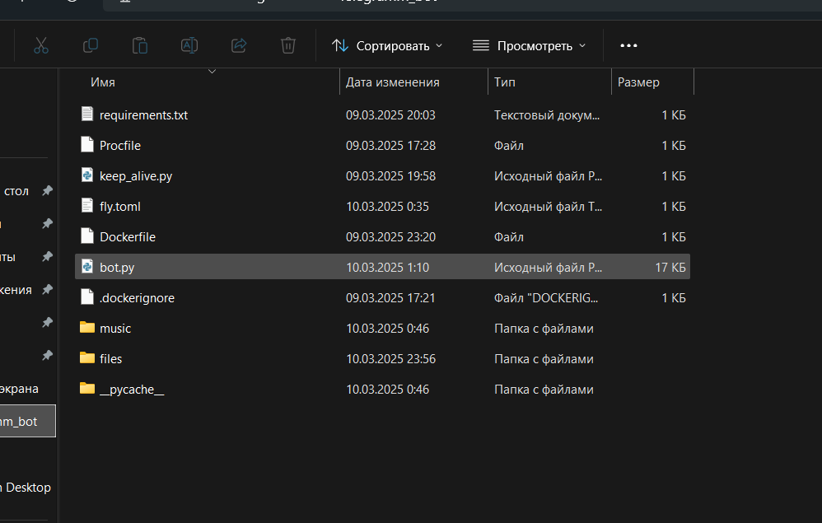
Менің пайдаланған файлдарым

Slide 6
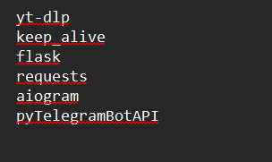
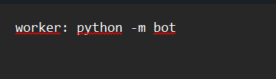
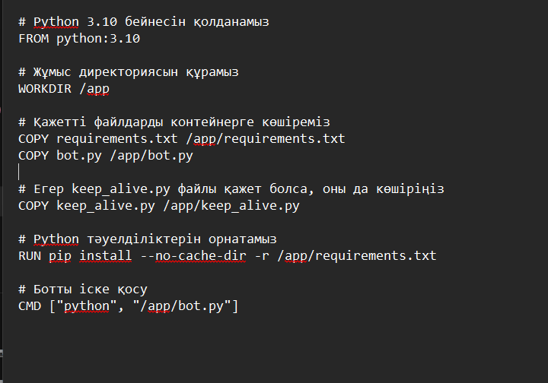
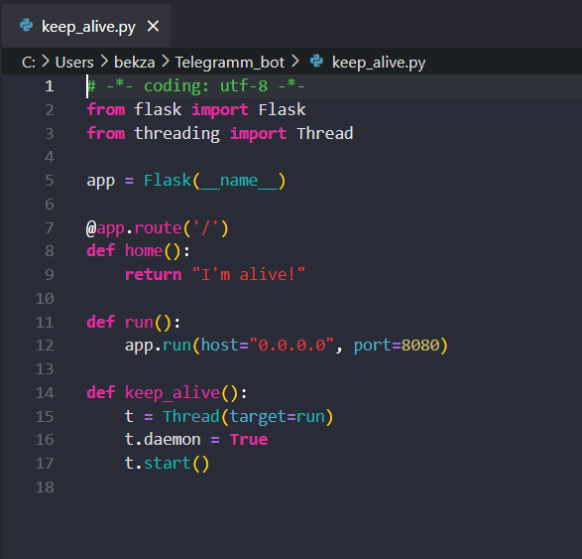
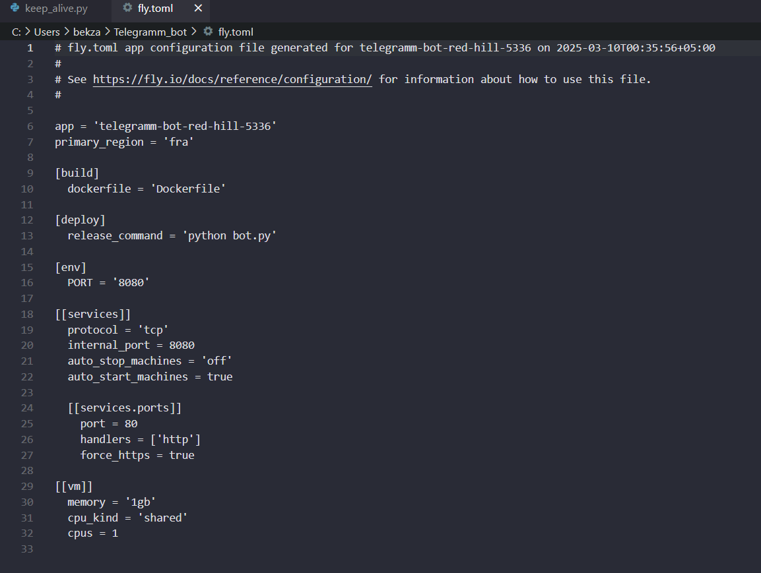
Requirements.txt
Procfile
Fly.toml.py
Keep_alive.py
Dockerfile

